Slide 1
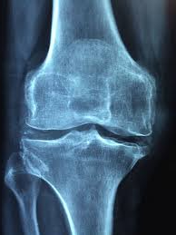
Bienvenue

Slide 2
Arthroses:
Actualités thérapeutiques
Rôle du Pharmacien d’Officine
dans la Prise en Charge
Présentation:
Dr Boureima KODIO, MD,
Spécialiste en Rhumatologie, Maladies systémiques, Oncorhumatologie, Echographie musculo-squelettique

Slide 3
I. Introduction.
10 millions de personnes concernées en France.
Mali: Plus de 50 % des consultations rhumatologiques
C’est 50% de personnes souffrant d’une douleur quotidienne.
C’est 50% des sujets âgés de plus de 65 ans.
3,5 milliards d’euros annuels dépensés par les caisses d’assurance maladie française pour sa PEC.
Pathologie du XXIe siècle d’un point de vu épidémiologique impactant fortement le quotidien du malade.

Slide 4
I. Introduction.
Affection rhumatologique + freq
2è cause invalidité après pathologies CV
Véritable fardeau sociétal du fait de sa forte prévalence augmentant avec l’âge .
  Rx systématiques: 52% adultes, 85% sujets âgés
  Clinique: 10% sujets>60 ans symptomatiques
Sexe ratio: 1/1 jusqu’à 50 ans, puis ♀ > ♂
Prévalence variable suivant articulations
65-75 ans: IPD (75%) >RL (64%) >genou (35%) >Hanche(10%)
Quoique la plus fréquente des maladies articulaires et la principale source de handicap locomoteur, l’arthrose reste encore mal connue

Slide 5
II. Définition :
L'arthrose est la résultante des phénomènes mécaniques et biologiques qui déstabilisent l'équilibre entre la synthèse et la dégradation du cartilage et de l'os sous-chondral.
Ce déséquilibre peut être initié par de multiples facteurs : génétiques, de croissance, métaboliques et traumatiques.
L'arthrose touche tous les tissus de l'articulation diarthrodiale et se manifeste par des modifications morphologiques, biochimiques, moléculaires et biomécaniques des cellules et de la matrice cartilagineuse conduisant à un ramollissement, une fissuration, une ulcération et une perte du cartilage articulaire, une sclérose de l'os sous-chondral avec production d'ostéophytes et de kystes sous-chondraux.
Quand elle devient symptomatique, l'arthrose entraîne douleur et raideur articulaires, un éventuel épanchement articulaire avec des degrés variables d'inflammation locale.
OMS, American Academy of Orthopaedic Surgeons, 1994
Notes:
Une réunion de l’OMS et de l’American Académ of Orthopaedic Surgeons (1994) a proposé une ébauche de définition qui englobe les principales facettes de la maladie

Slide 6
II. Définition :
  Anatomie : arthropathie chronique caractérisée par
  - lésions destructrices du cartilage articulaire
  - de lésions condensantes et géodiques de l’os
  - d’ostéophytes
  Radiologie
  - destruction du cartilage → pincement de l’interligne
  Problème MECANIQUE
Pathogénie (mécanisme par lequel les causes provoquent une maladie)
→ mal connue
→ appauvrissement du cartilage articulaire en
protéoglycanes et modification des propriétés
mécaniques du cartilage

Slide 7
III. ETIOPATHOGENIE
ARTHROSE MECANIQUE
ARTHROSE STRUCTURALE
Dysplasie
Incongruence
CARTILAGE
- CCA
Ochronose,
Hemochromatose
- Contusion
PRESSION
NORMALE
Instabilité
Surcharge
HYPER
PRESSION
OS SS CHONDRAL
- Ostéonécrose
- Paget
- HyperPTH
SYNOVITE
-inflammatoire
-infectieuse
CARTILAGE
NORMAL
CARTILAGE
ALTERE
AUTRES
-Génétique
-hyperostose
DEGRADATION
CARTILAGINEUSE

Slide 8
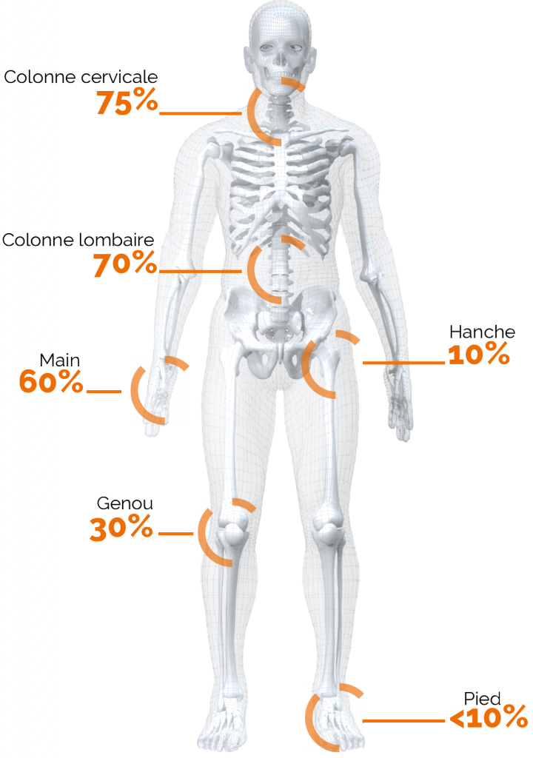
IV. FREQUENCE ET TOPOGRAPHIE
Arthrose primitive : adulte après 50 ans +++
Articulations concernées à 70 ans :
- Au membre inférieur
Genou 30-40 %
Hanche 10 %
MTP Hallux
- Au membre supérieur
IPD, nodosités d’Heberden) 45%
TMCP (rhizarthrose du pouce) 30 %
IPP, Bouchard 15%
- Épaule et coudes, poignet et cheville: très rares
Atteinte bilatérale classiquement
Polyarthrose (rachis, pieds, mains, genoux)

Slide 9
V. Facteurs De Risque (FDR)
Facteurs locaux
- Arthroses secondaires à des affections articulaires inflam ou métab
Facteurs mécaniques
- Traumatisme (fracture, luxations répétées) et micro-
traumatismes professionnels (bûcherons, danseurs….) ou sportifs
Facteurs généraux
Age
Terrain génétique non identifié :
Arthrose des IPD chez la femme
Certaines polyarthroses précoces familiales
Dysmorphies responsables de zone d’hyperpression
Obésité

Slide 10
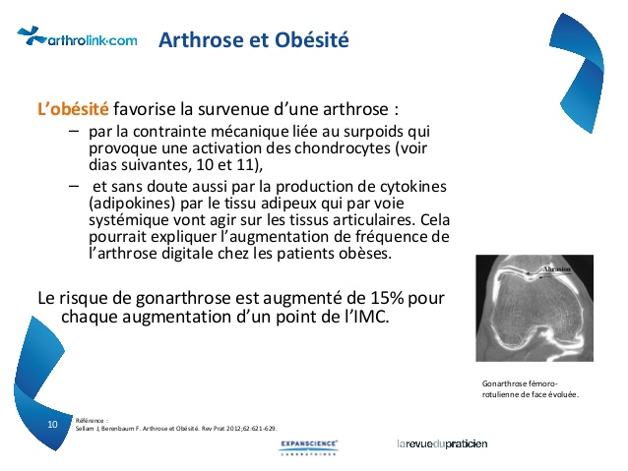
V. Obésité et Arthrose

Slide 11
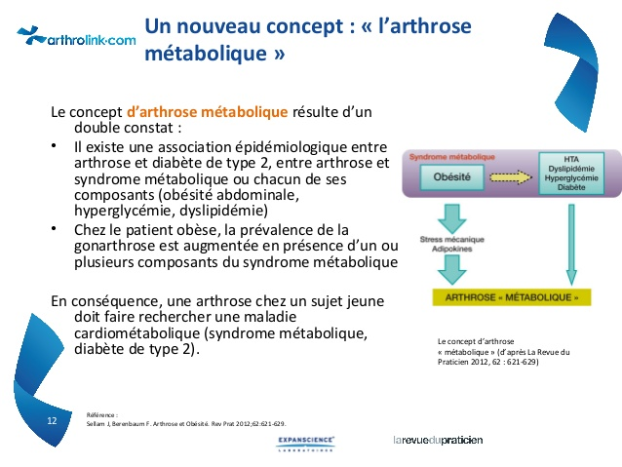
V. « l’arthrose métabolique » Un nouveau concept ?

Slide 12
VI. Diagnostic

Slide 13
VI.SIGNES CLINIQUES
Indolence (discordance radio-clinique +++)
Douleur mécanique
déclenchée par l’usage de l’articulation et calmée par le repos,
avec dérouillage = "douleur de mise en train" (<10mn)
Poussée congestive d’arthrose
Poussée douloureuse, déclenchée par un surmenage ou un
traumatisme, avec douleurs inflammatoires, parfois un
épanchement (liquide synovial mécanique)
Gène fonctionnelle
Retentissement sur l'activité du sujet, sur les gestes de la vie
quotidienne, handicap apprécié par le périmètre de marche,
les indices algo-fonctionnels
Raideur articulaire
Tuméfaction articulaire
Autres signes
Craquements, dérobements, sensation d’accrochage, pseudo-
blocages

Slide 14
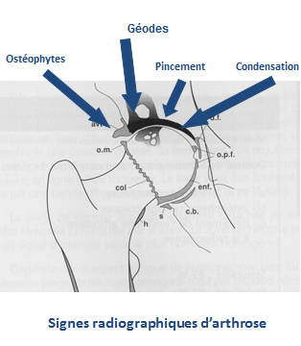
VI. RADIOGRAPHIE STANDARD
Pincement de l’interligne articulaire localisé dans la zone de pression principale +++
Ostéophytes à la jonction os-cartilage +++
Condensation de l’os sous-chondral sous la région du pincement articulaire
Géodes, inconstantes, au sein de la condensation
A un stade tardif, érosions de l’os sous-chondral
Notes:
Diagnostic reposant sur la radiographie standard
Signes radiologiques évidents quand un patient arthrosique vient
consulter

Slide 15
VI. EXAMENS COMPLEMENTAIRES
BIOLOGIE
Aucun signe biologique d’inflammation : VS, CRP normales
Aucun marqueur biologique validé
Liquide synovial mécanique , visqueux <1.500 Globules blancs/mm3
< 50 % de polynucléaires
RADIOLOGIES
Arthrographie, scanner, IRM, arthroscopie et scintigraphie : sensibilité supérieure à la radiographie simple pour visualiser la destruction du cartilage et/ou la réaction osseuse
En pratique, il ne faut pas les demander : RX standard suffisante pour le diagnostic et le suivi

Slide 16
VI. EVOLUTION
Evolution imprévisible : pas de facteurs pronostiques validés
Intensité de la douleur et impotence fonctionnelle, non parallèle avec l’importance des lésions cartilagineuses
Aggravation progressive des lésions radiographiques
- Formes stables surtout ostéophytiques non évolutives
- Formes destructrices rapides qui détruisent le cartilage puis
l’os en quelques mois
- Toutes les formes intermédiaires possibles
Fonction de la localisation
- Arthrose des mains et des pieds: indolence après quelques
années et gène fonctionnelle peu importante
- Arthroses de la hanche et gonarthrose: invalidité
douloureuse progressivement croissante

Slide 17
Prise en charge de l’arthrose

Slide 18
VII. Principes thérapeutiques de l’arthrose
Soulager la douleur
Améliorer la fonction
Prévenir ou retarder la progression de la maladie et ses conséquences
IEC avec le malade sur sa maladie et sa PEC.

Slide 19
Sociétés savantes Internationales
EULAR: European Ligue Against Rheumatism
OARSI: Ostéoarthritis Research Society International
ESCEO: European Society for Clinical and Economic Aspects of Ostéoporis and Osteoarthritis
ACR: American College of Rheumatology
Recommandations fondées sur des essais cliniques menés chez des patients ayant un âge moyen 60 et 70 ans mais souvent au-delà :
Combiner les mesures non pharmacologiques et pharmacologiques

Slide 20
Hiérarchisations des moyens thérapeutiques
Chirurgie
Intra-articulaire
Corticoïdes, Acide Hyaluronique
Oral
Paracétamol , AINS, AASAL,
Opioïdes, Duloxetine
Mesures non pharmacologiques
Education/information, exercices et renforcement musculaire , preventions des lesions articulaires , perte de poids , orthèses et aides techniques, traitement physiques
Topiques
AINS Capsaicine

Slide 21
Moyens non pharmacologiques
Information et éducation du patient
Réduction pondérale
Exercices , réhabilitation
Hygiène de vie, économie articulaire et aides techniques
Moyens physiques
TENS (Transcutaneous Electrical Nerve Stimulation )
Acupuncture
Cures thermales

Slide 22
Moyens pharmacologiques
Traitements pharmacologiques locaux
Capsaicine(8-méthyl-N-vanillyl-6-nonénamide)
AINS topiques
Traitements intra- articulaires
Corticoïdes
Acide hyaluronique
Traitements pharmacologiques généraux
Antalgiques palier 1 et AINS
Antalgiques palier 2 et 3
AASAL

Slide 23
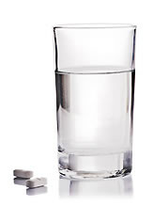
Paracétamol
Recommandations: FDA
Ttt symptomatique de 1ere intention du fait de son efficacité pour des doses ne dépassant pas 4g/j.
Effets adverses très graves : ulcération gastrique avec hémorragie, risque d’HTA pour des doses sup a 3g/j.
Elévation des transaminases.
Ne pas l’instaurer chez les patients présentant une atteinte hépatique , et éviter les fortes doses en cas d’IR.

Slide 24
Anti Inflammatoires Non Stéroïdiens
Patients non soulagés par le paracétamol
Doses minimales pendant une courte durée, surtout poussée congestive.
Surveillance : GI, rein, cœur + Vx
Apres 65 ans: Coxibs ou associer IPP.
ACR: après 75 ans éviter les AINS oraux et favoriser les AINS topiques , la duloxétine, le tramadol et les injections intra-articulaires d’AH.

Slide 25
Anti Arthrosique symptomatique d’Action Lente (AASAL)
Médicaments considérés comme compléments alimentaires , Ils agissent sur la douleur de l’arthrose.
Délai d’action de plusieurs semaines , mais un effet rémanent de un a deux mois après leurs arrêt.
Bonne tolérance
Effet structural possible,
AASAL : essais cliniques randomisés ont montré leur supériorité sur un placebo.

Slide 26
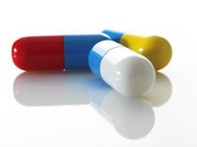
AASAL
Sulfate de chondroitine
Sulfate de Glucosamine
Diachereine
Insaponifiable d’avocat et de soja
Disponibilité au Mali (AMM ???)

Slide 27
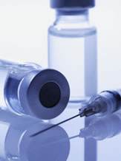
Infiltrations cortisoniques
Recommandations: OARSI, ACR,ESCEO
En cas de non réponse ou CI aux AINS.
Soulagent rapidement la douleur d’une poussée congestive avec épanchement , mais son effet s’estompe en quelques semaines
L’efficacité de l’hexacétonide de triamcinolone donne 60% de répondeurs à 3 mois et encore 20% à 6 mois
Ne pas injecter plus de 2 -3 fois une même articulation la même année.
Geste ultrasonographique de préférence

Slide 28

Viscosuplémentation
Recommandations: ESCEO
Injection intra articulaire de l’A H.
Efficacité retardée /rapport CT
Action durable
Gonarthrose symptomatique sans épanchement en cas de réponse inadéquate au ttt initial
Effets adverses: aggravation transitoire de la douleur avec épanchement.

Slide 29
Chirurgie dans l’arthrose
Indications
  Arthrose érosive sévère
  Echec du ttt médical bien conduit
  Altération de la fonctionnalité (indices de Lequesne+++)
Préventif: correction
Palliatif: prothèse articulaire
Au Mali PTH faisable

Slide 30
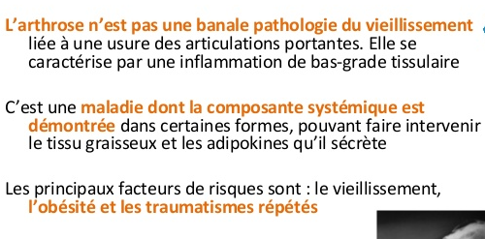
Conclusion

Slide 31
Pharmacien d’officine:
quel rôle ?

Slide 32
Compliance thérapeutique : enjeux majeur
Les solutions face à l’inobservance
La collaboration entre professionnels de santé
L’éducation et l’information du patient
Les conseils pratiques pour une meilleure observance

Slide 33
Prévention: éviter la survenue d’arthrose ou son aggravation
Lutter contre l’obésité
Promotion de l’activité physique
Les outils disponibles dans la promotion de l’activité physique
Notes:
L’activité physique modérée dans l’arthrose
L’excès d’activité physique néfaste pour le patient arthrosique

Slide 34
Adapter le mode de vie du patient face à sa pathologie
Les astuces pour aménager son environnement
Tout pour la chambre
Tout pour la cuisine
Tout pour les sanitaires
Hygiène de vie

Slide 35
Take Home message

Slide 36
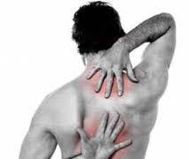
Merci

Slide 37
Dr Boureima KODIO
Jours Heures |  | Etablissements
Lundi | 16H | Clinque la Pitié
Mardi | 09H | Polyclinique Pasteur
 | 16H | Polyclinique Guindo
Mercredi | 09H | Groupe Médical de Bamako
 | 14H | Polyclinique Mohamed 5
jeudi | 09H | Polyclinique Pasteur
 | 16H | Polyclinique Guindo
vendredi | 15H | Clinque la Pitié
Samedi | 09H | Groupe Médical de Bamako
 | 16H | Polyclinique Guindo
Consultation à domicile
Hospitalisation à domicile
66 79 72 96
75 79 10 55

